Slide 1
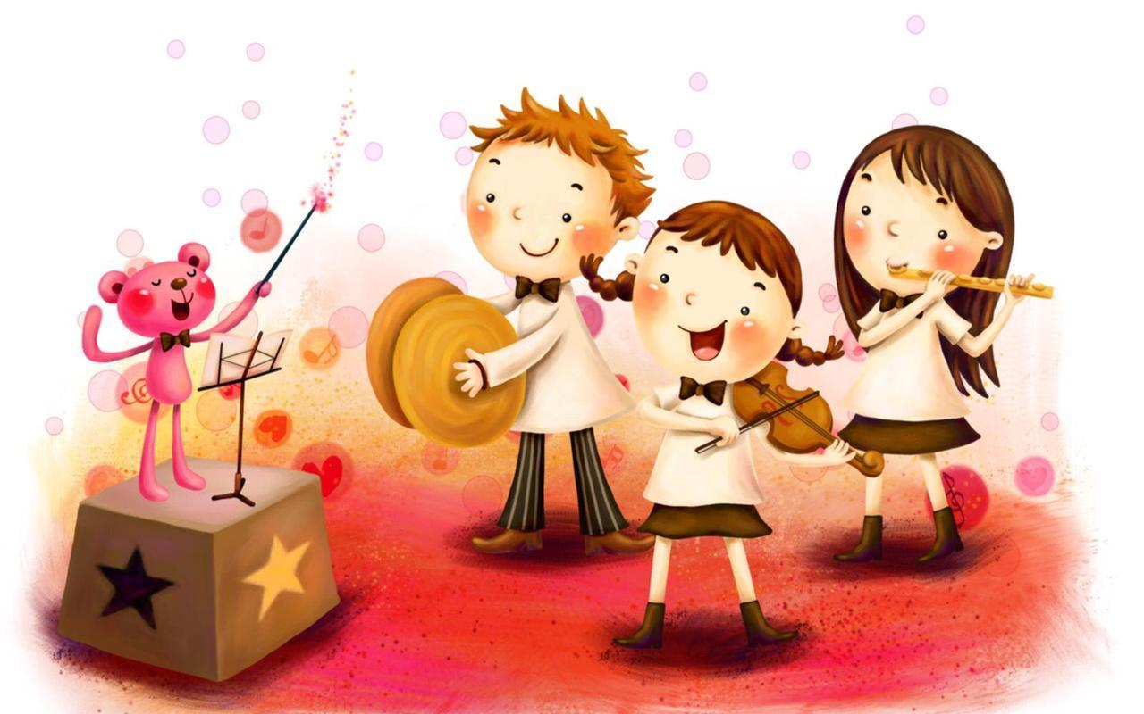
Использование методики
Е. и С. Железновых
«Сказочки-шумелки»
в работе по обучению дошкольников игре на детских музыкальных инструментах

Slide 2
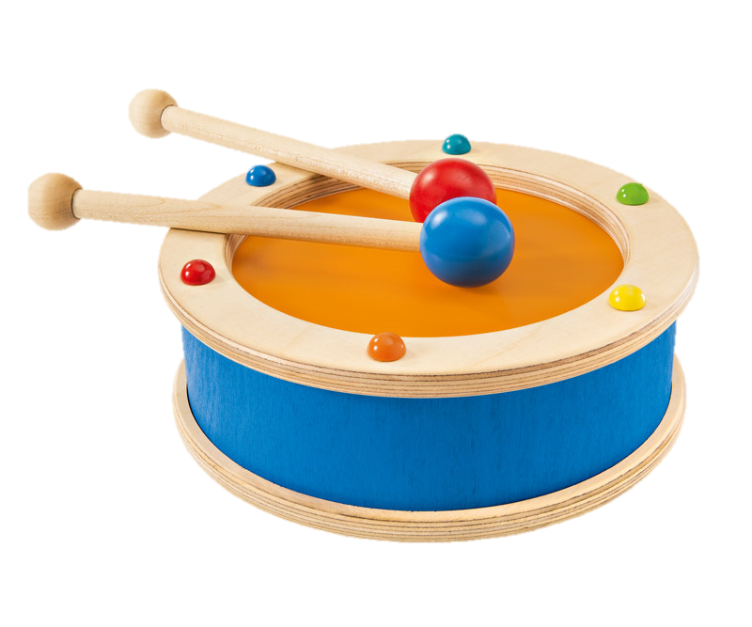
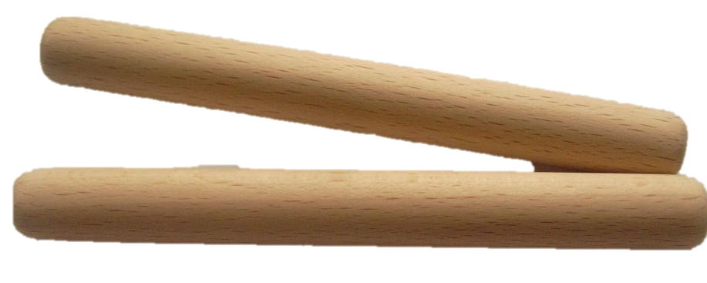
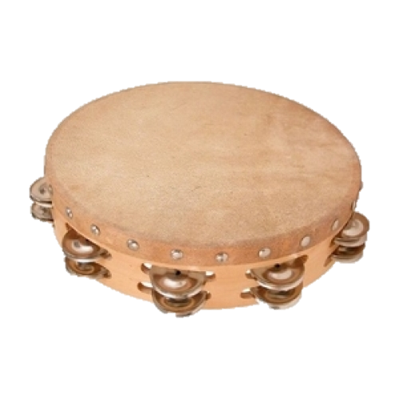
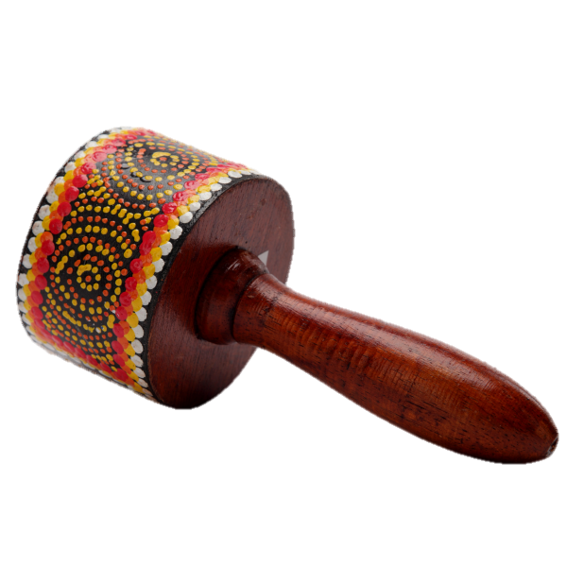
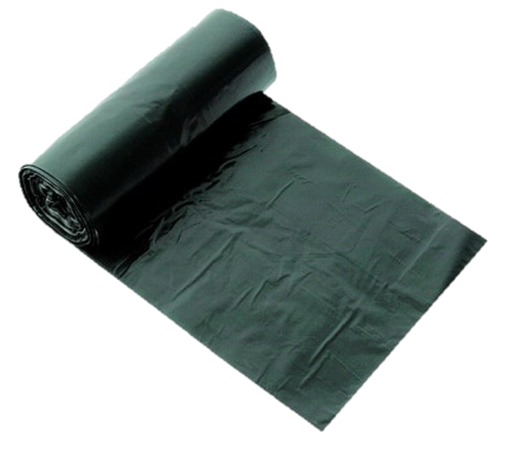
Результативность:
• В процессе обучения игре на детских музыкальных инструментах более успешно развиваются все основные музыкальные способности детей дошкольного возраста.
• Развивается умение сравнивать высоту звуков, их длительность, темп, тембр, динамику.
• Дети проявляют интерес к миру музыки, способны эмоционально воспринимать и осмысливать целостный музыкальный образ.
• Игра в оркестре прививает такие общечеловеческие качества, как уважение друг к другу, внимание, терпение. Открывают в себе новые возможности, проявляя творческую активность, любознательность.
• Формируется любовь к процессу познания окружающего мира.
• Дети ярче переживают эмоционально-радостные ощущения от активного участия в музицировании.

Slide 3
Осуществление комплексного развития ребёнка:
1. Ребёнок реализует свои представления, образы в шумах, звуках, ритмах в игровом сказочном оформлении, что всегда сопровождается положительными эмоциями.
2. Звукоподражание на различных шумовых и детских инструментах различными способами, с различной громкостью и оттенками способствует развитию творческой фантазии.
3. Совместное музицирование и игровая деятельность взрослого и детей формирует навыки общения.
4. Развивается слуховая память, дети учатся внимательно слушать и быстро реагировать на отдельные слова сказок.
5. Развивается слух детей, они различают даже небольшие оттенки звучания: громкости, продолжительности, высоты, тембра, акценты и ритмы.
6. Формируются навыки сотрудничества и сотворчества. Развивается выдержка.
Выбор текста.
1. Выбирая текст, учитывайте насколько сказка подходит детям по сложности и объёму.
2. Если возможно, текст выбирайте с учётом времени года, а в образовательном учреждении в соответствии с общим планом работы и подготовкой к праздникам.
3. Определите заранее, насколько хорошо подходит шумовое оформление для выбранного рассказа или сказочки.
4. Определите, какую педагогическую ценность имеет выбранный текст цели и задачи занятия.
5. Определите заранее смысловые акценты и паузы.
6. Попробуйте совместно с детьми «сочинить» сказку и озвучить ее.

Slide 4
Выбор шумовых и музыкальных инструментов
1. Определите, какие музыкальные или шумовые инструменты и предметы, а также звукоподражания подойдут для шумового оформления текста. Сделайте соответствующие пометки или условные обозначения в тексте.
2. Решите и, при необходимости, укажите в тексте, как именно следует играть в каждом случае: приём звукоизвлечения, громкость, продолжительность.
3. Решите, на каком инструменте будет играть ребёнок: первое время лучше предлагать или один более сложный (барабан) или несколько простых – те, где маловероятны варианты звукоизвлечения. Учитывайте, какими приёмами ребёнок уже владеет, какие должен освоить на планируемом занятии.
Следует акцентировать внимание детей, что требуется обязательно бережное обращение с инструментами. После занятий положите вместе с детьми инструменты на соответствующее место.
Цели и задачи:
1. Дать детям возможность реализовать свои представления, образы в шумах, звуках, ритмах в игровом сказочном оформлении.
2. Формировать навыки общения в совместном музицировании и игровой деятельности взрослого и детей.
3. Развивать музыкальный слух детей.
4. Развивать слуховую память.
5. Формировать навыки сотрудничества и сотворчества. Развивать выдержку.
6. Закреплять названия музыкальных инструментов и познакомить детей с приемами звукоизвлечения из предметов-заместителей.

Slide 5
План-конспект интегративной образовательной ситуации с использованием музыки для детей 5-6 лет.
Сказочка-шумелка
«Яблочный пирог».

Slide 6
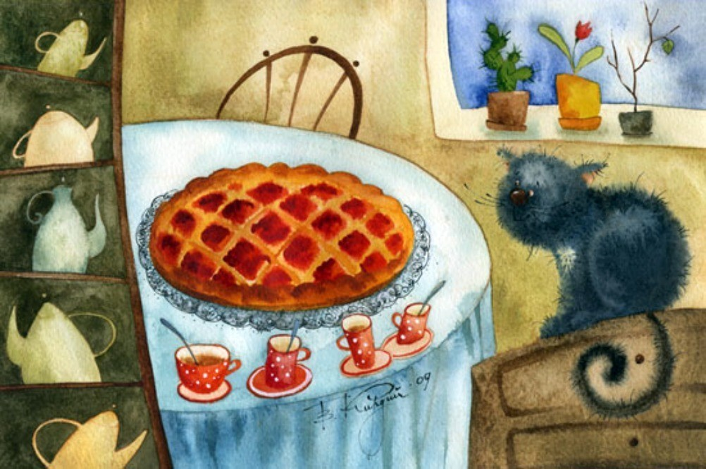
Форма организации: групповая.
Интеграция областей: художественно-эстетическое развитие, социально-коммуникативное развитие, познавательное развитие.
Использованные технологии:
- здоровьесберегающие (пальчиковая гимнастика);
- ИКТ (презентация);
- игровые.
Содержание занятия и репертуар: приветствие «Здрасти, здрасти, мы вас ждем!» Д.Кабалевский. Распевка-пальчиковая гимнастика сказочка-шумелка «Яблочный пирог».
Развивающая среда: детские музыкальные инструменты, презентация, мультимедийный проектор, экран, элементы костюмов, сценические атрибуты, тематическое музыкальное оформление.

